Slide 1


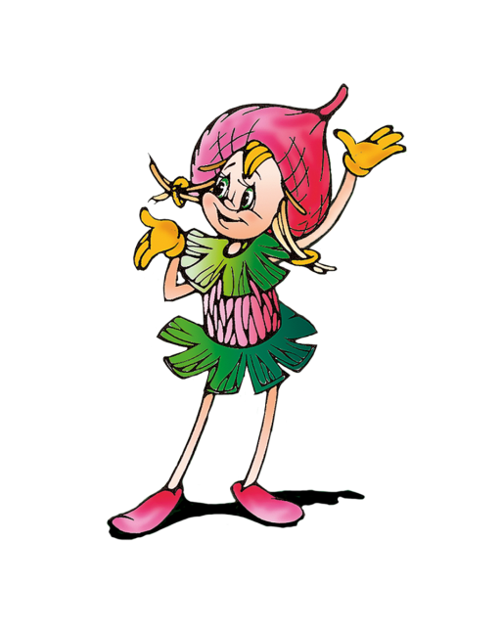
Муниципальное Казенное Образовательное Учреждение Одоевская Средняя Общеобразовательная школа им. В.Д.Успенского структурное подразделение
детский сад «Колосок»
Презентация на конкурс
стенд(уголок)
«Эколята- Дошколята»
Подготовила воспитатель: Черепнёва С.М

Slide 2
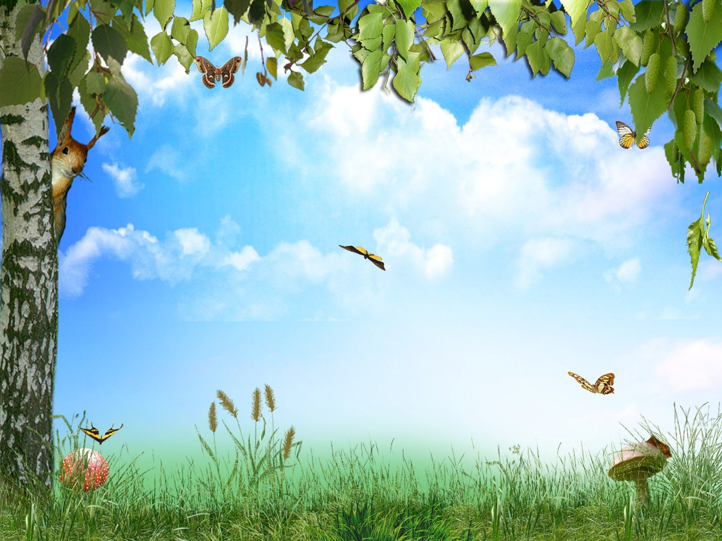
Информационно – познавательный стенд
«Эколята – дошколята»
создан воспитателем средней группы МКОУ ОСОШ им. В.Д.Успенского с/п д/с «Колосок», Черепнёвой С.М., с целью формирования у детей дошкольного возраста экологической культуры и культуры природолюбия.
А также для наглядного и информационно - действенного ознакомления детей дошкольного возраста и родителей с природой в рамках реализации проекта: «Эколята»

Slide 3

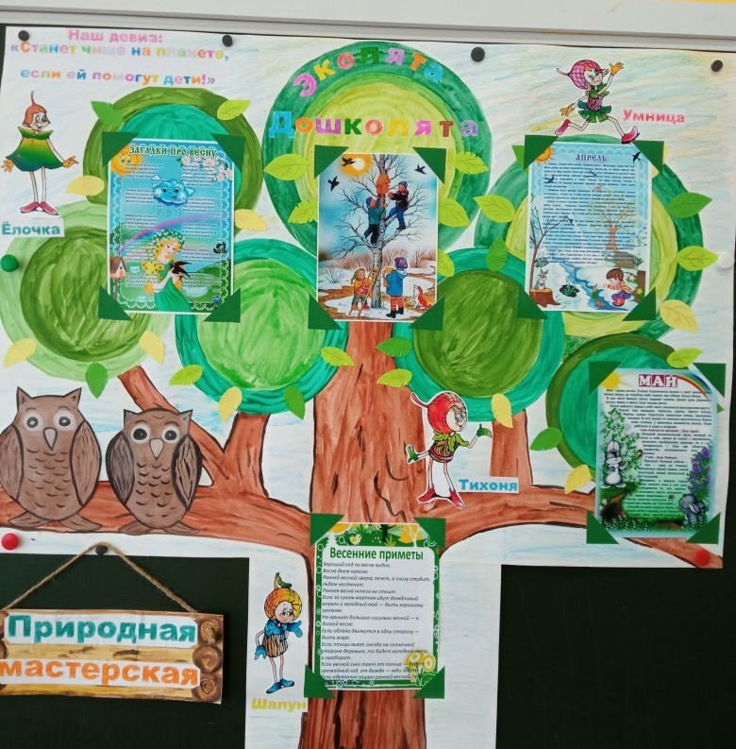

Slide 4

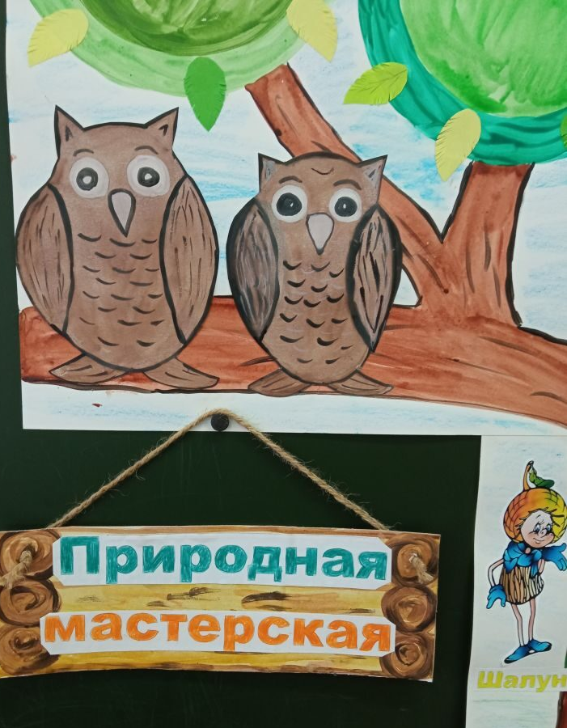
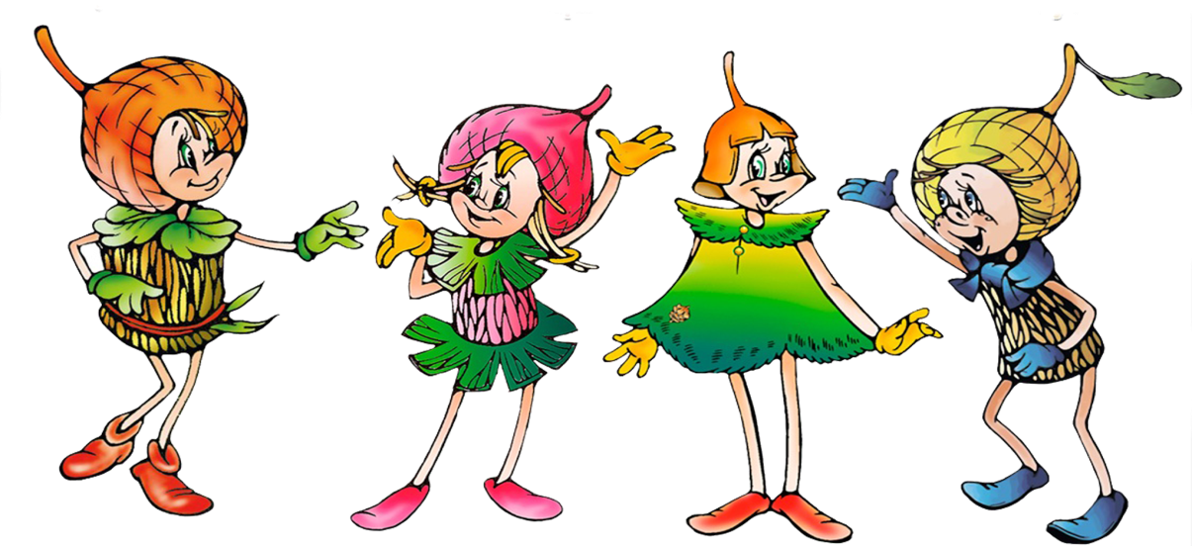
Основной целью данного стенда является: воспитание у дошкольников экологической культуры, бережного отношения к родной природе, ее животному и растительному миру, а также научить детей заботиться об окружающей среде и осознавать последствия своих действий по отношению к ней.
Данный стенд помогает:
понять неразрывную связь человека и природы, ее ценности для человека;
формировать у детей культуру природолюбия;
ребенку понять всю важность сохранения, охраны и спасения природы для выживания человечества на земле;
расширить общий кругозор и способствовать развитию творческих способностей детей.
Знакомить родителей с работой проводимой с детьми в рамках проекта: «Эколята» и консультировать их по вопросам воспитания бережного отношения к окружающему миру

Slide 5


Стенд «Эколята – Дошколята» . На данном стенде имеется 5 больших кармана, которые позволяют размещать в едином формате яркий , интересный , информационно-познавательный материал, как для родителей, так и для детей.
Стенд оформлен в экологическом стиле, в сопровождении ярких, сказочных героев «Эколята - друзья и защитники природы» (Тихоней, Елочкой, Шалуном, Умницей).

Slide 6
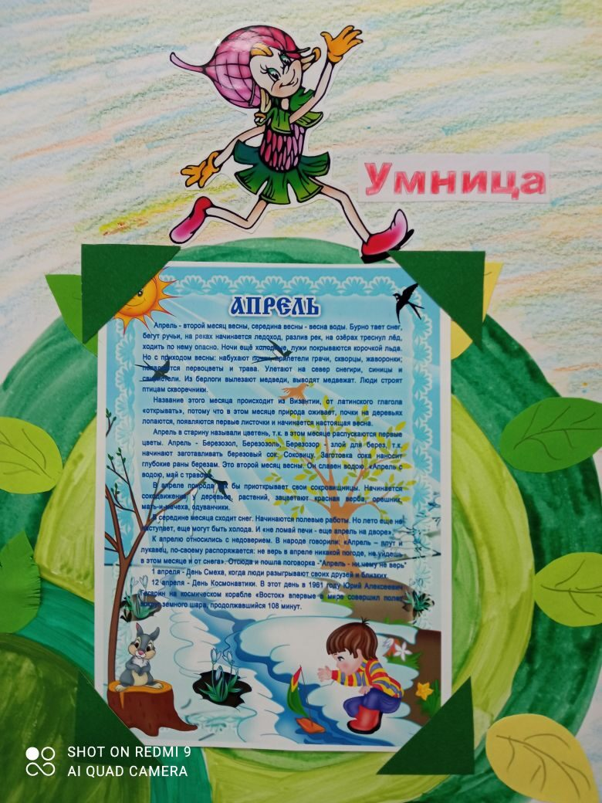
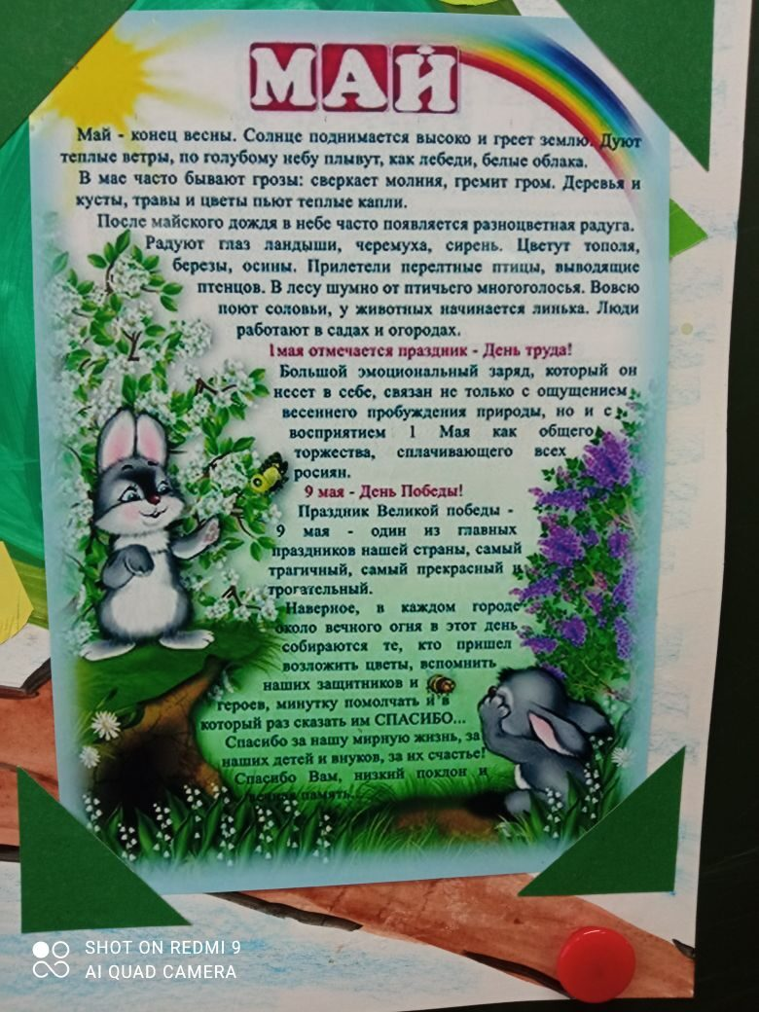
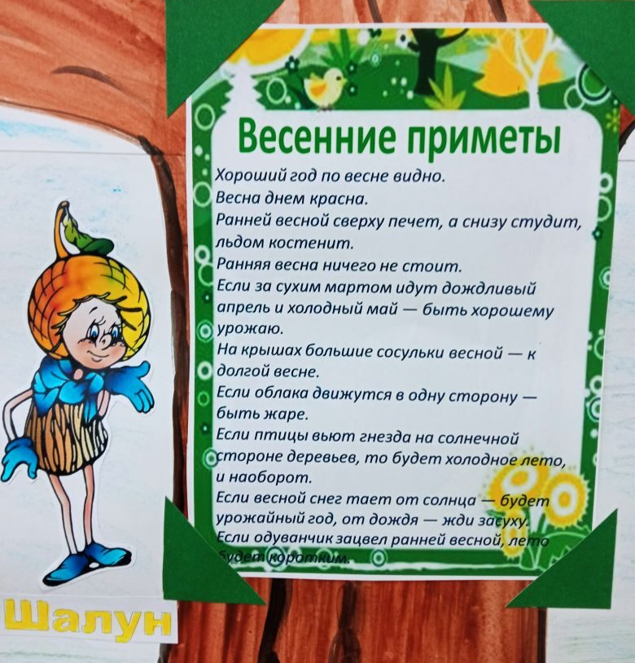
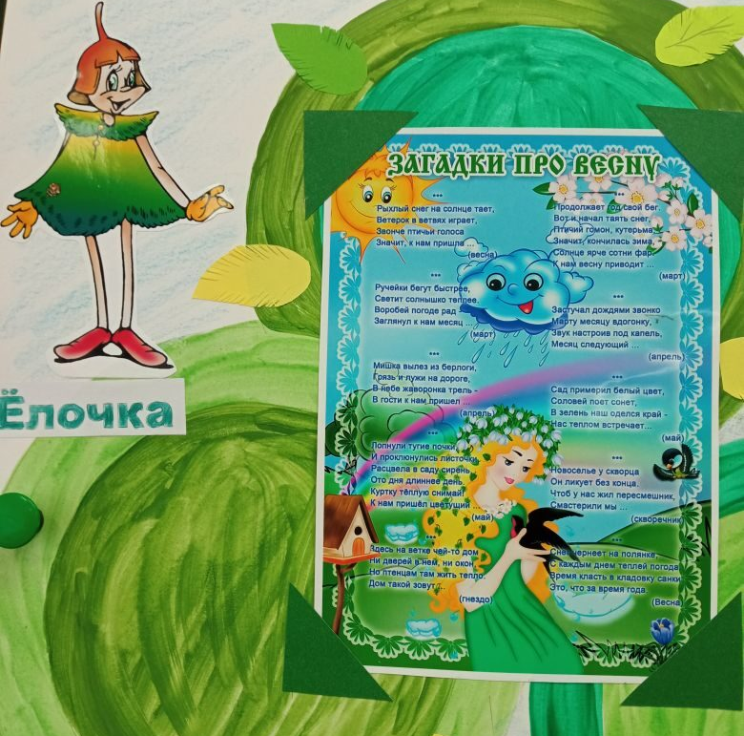
Разделы в «Эколятах»

Slide 7

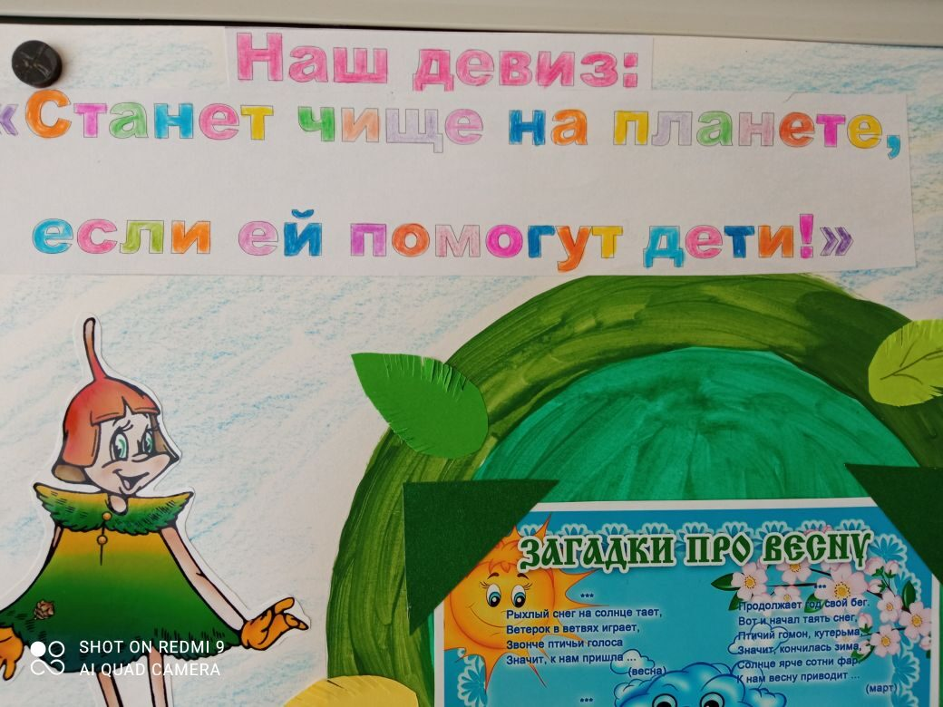
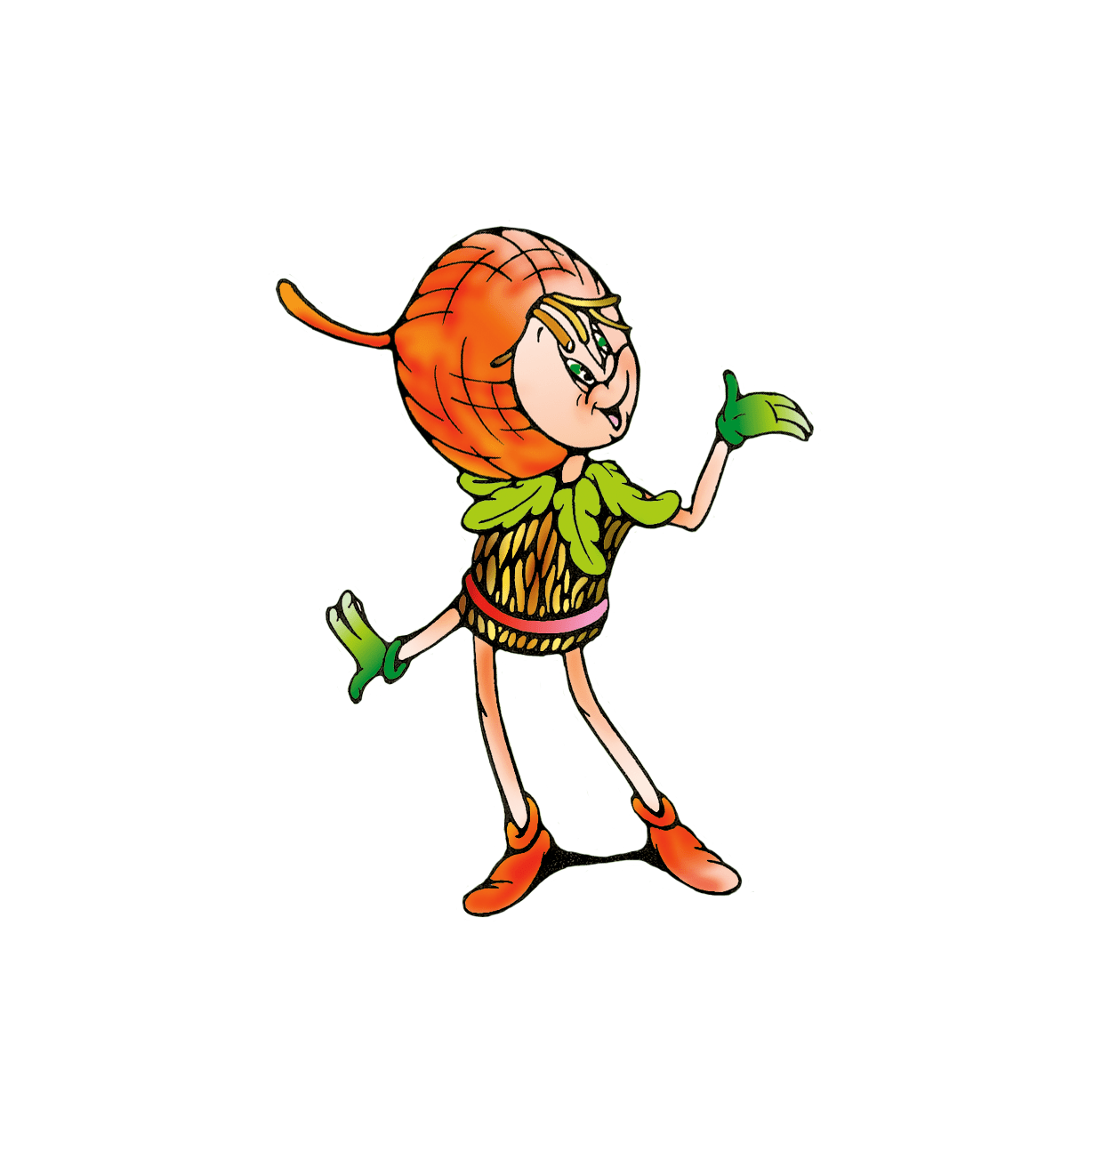
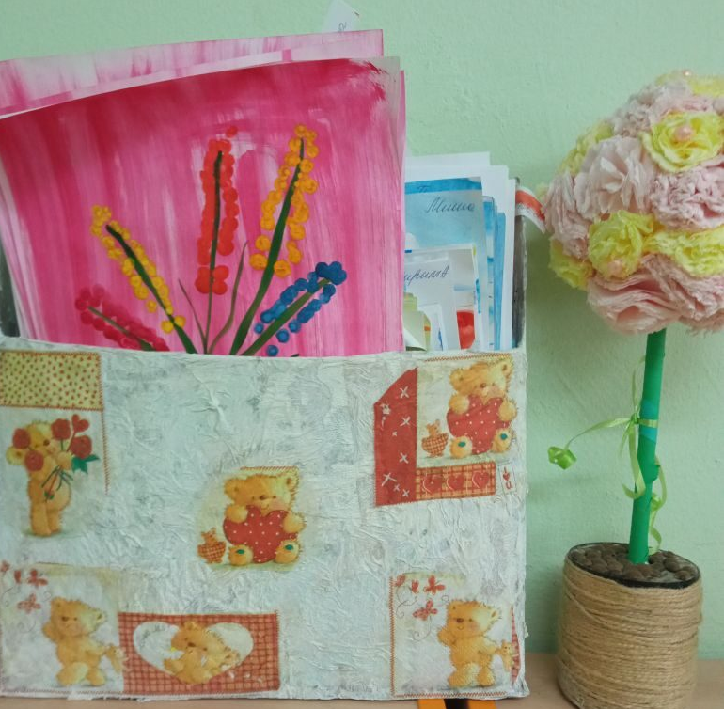
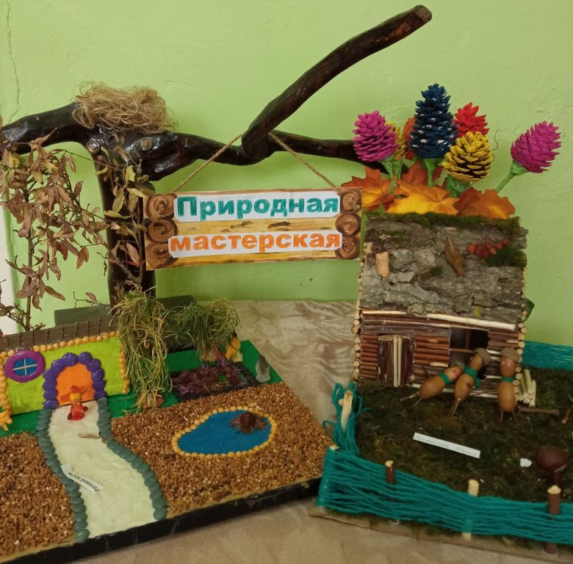
Внизу стенда размещена папка с творческими работами наших детей.
В верхней части стенда размещен логотип «Эколята – Дошколята» с девизом:
«Станет чище на планете ,если ей помогут дети !»

Slide 8

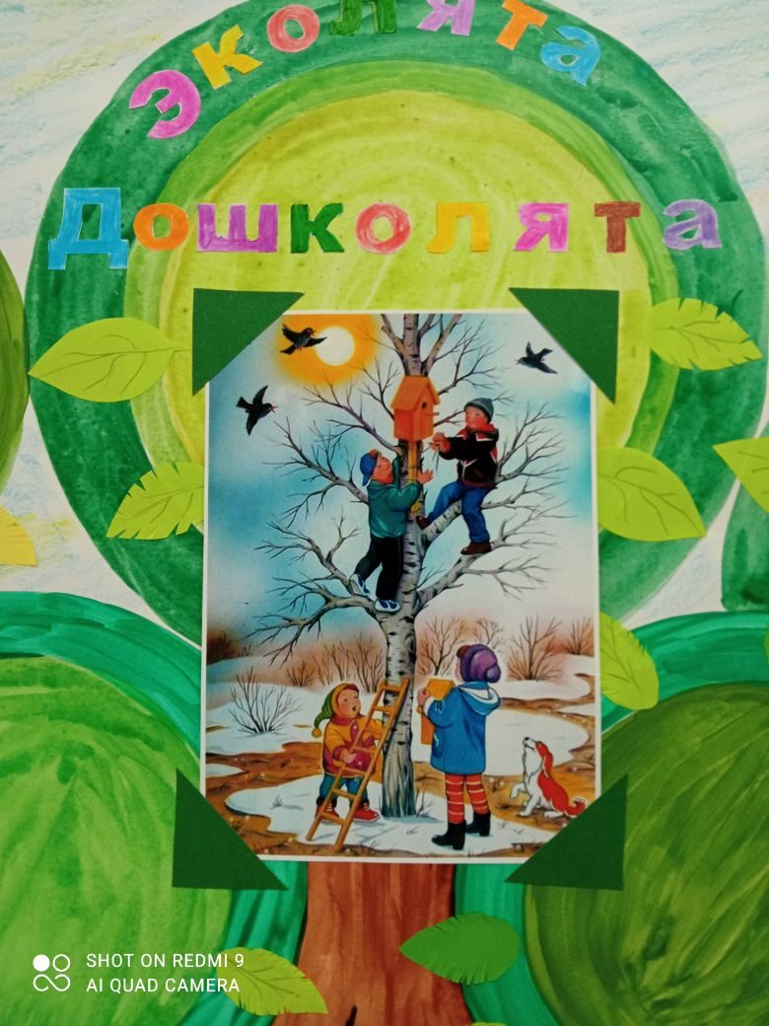
В основной части информационного стенда, который представлен «карманами», содержится познавательный материал разного характера, который разделен на функциональные разделы:
1. Время года
В данном разделе знакомим детей с временами года, их признаками и особенностями; с растительным и животным миром, как он меняется в зависимости от времени года.

Slide 9
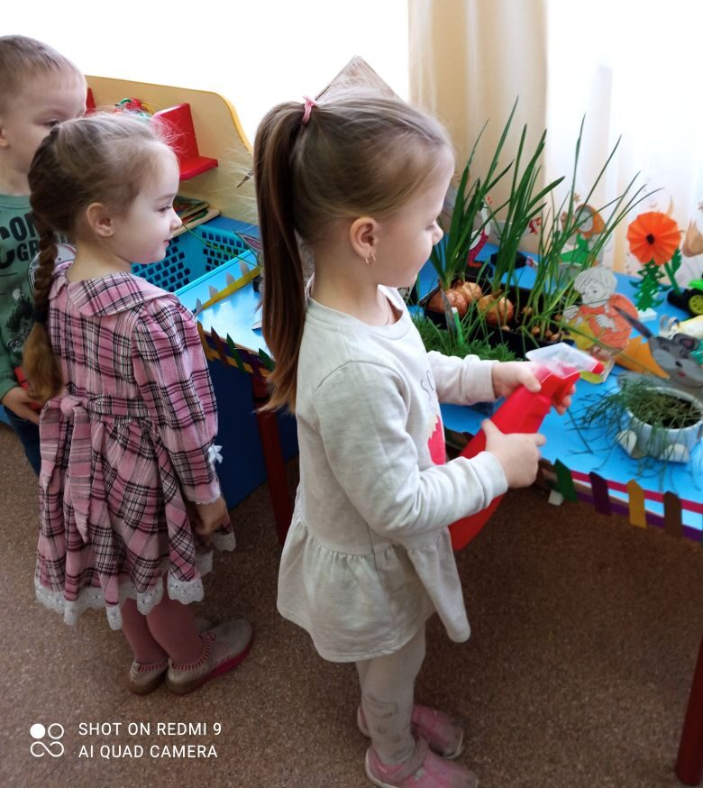
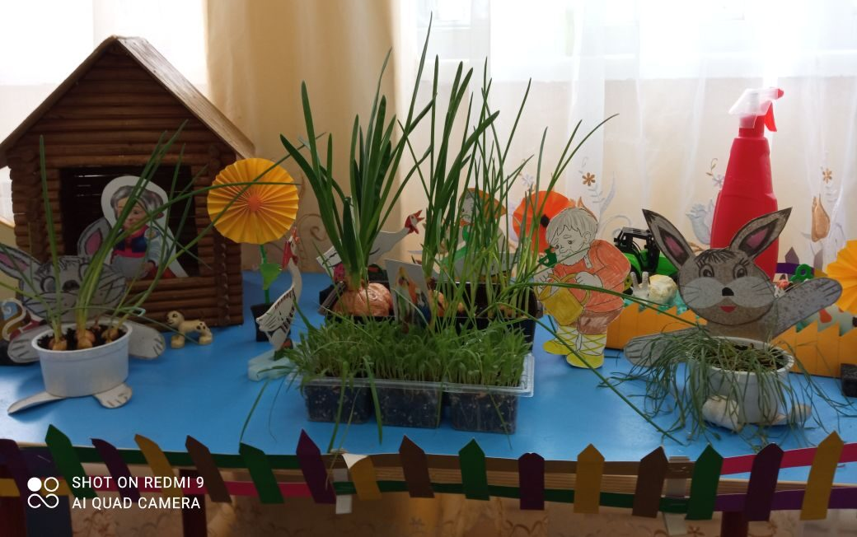
2. Это интересно.
Этот раздел посвящен проекту: «Эколята», где дети узнают что – то новое и интересное.
В течение года с воспитанниками были проведены интересные познавательные игры о животном и растительном мире; беседы о бережном отношении к природе; наблюдения за ростом лука; эксперименты и опыты с водой, снегом, семенами.

Slide 10
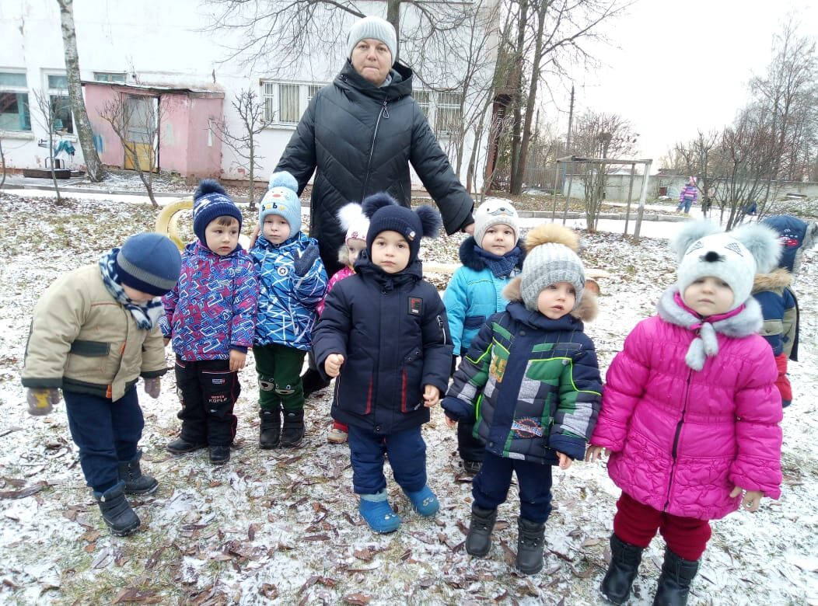
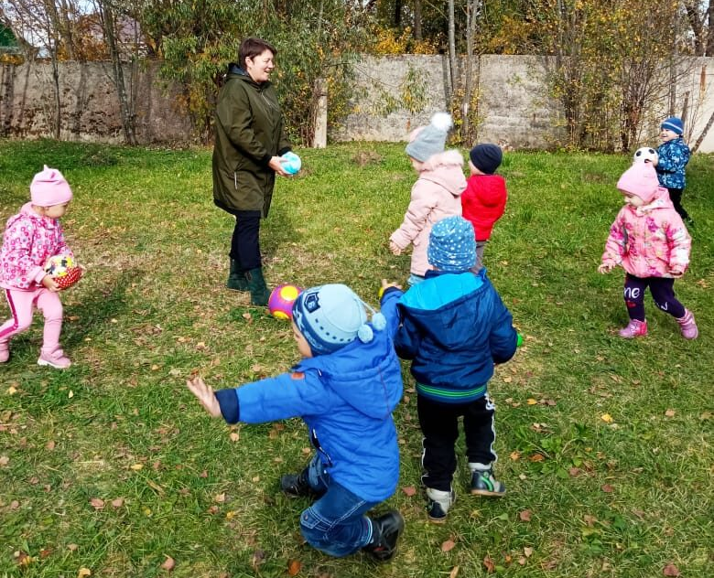
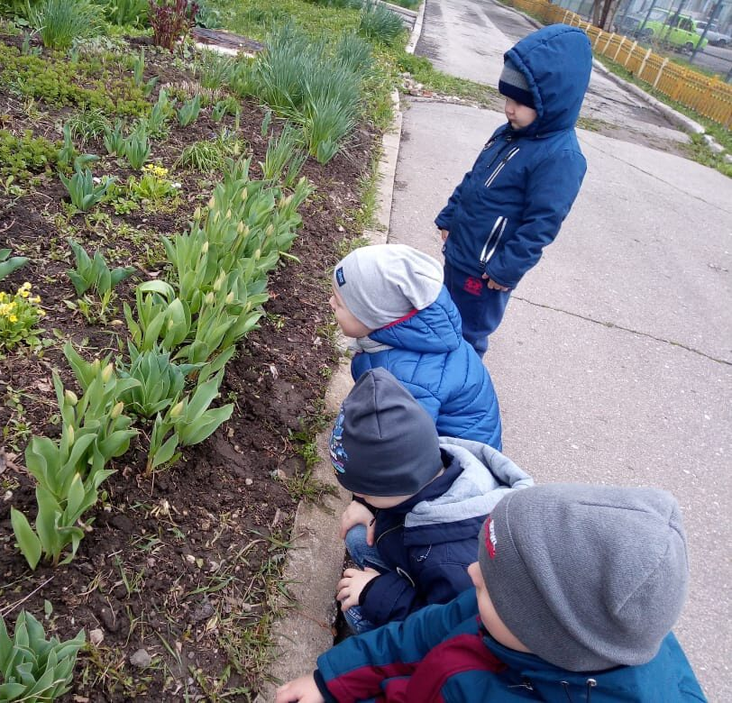
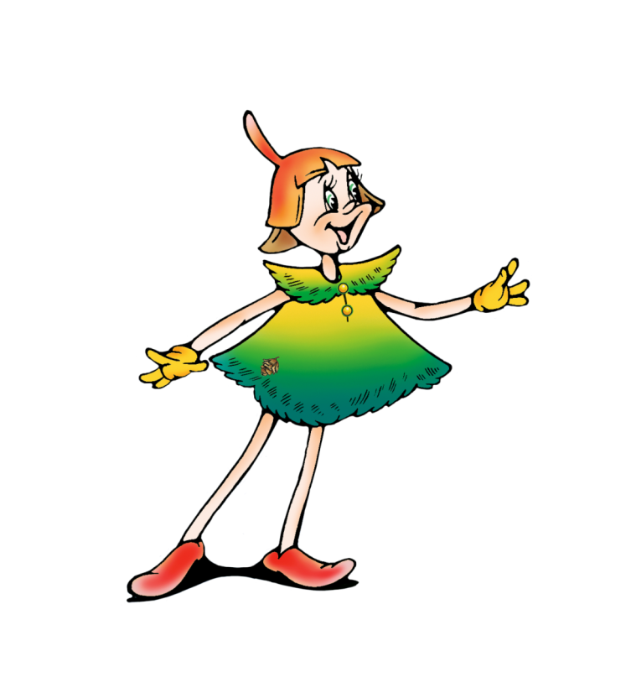
В рамках этого проекта была создана творческая мастерская, где дети занимались творчеством; проведены экологические акции: «Кормушка для Птички»;экологические рейды «Эколят» по территории детского сада; наблюдения за растениями на участке, проведены исследования на тему: «Лук от семи недуг».

Slide 11
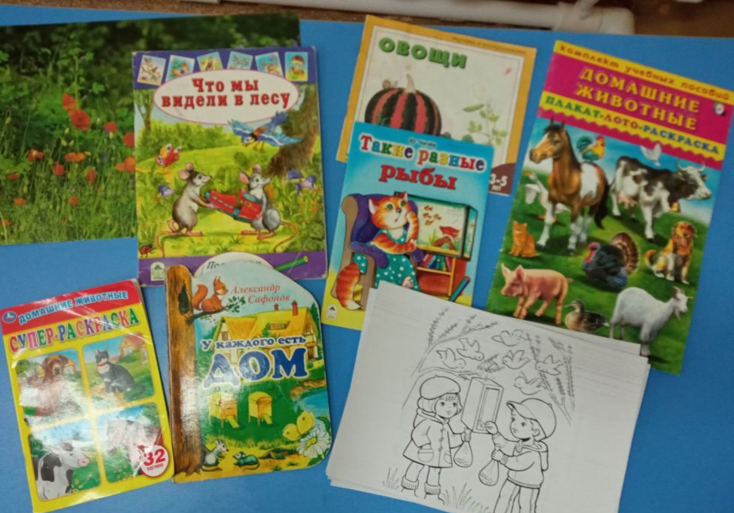
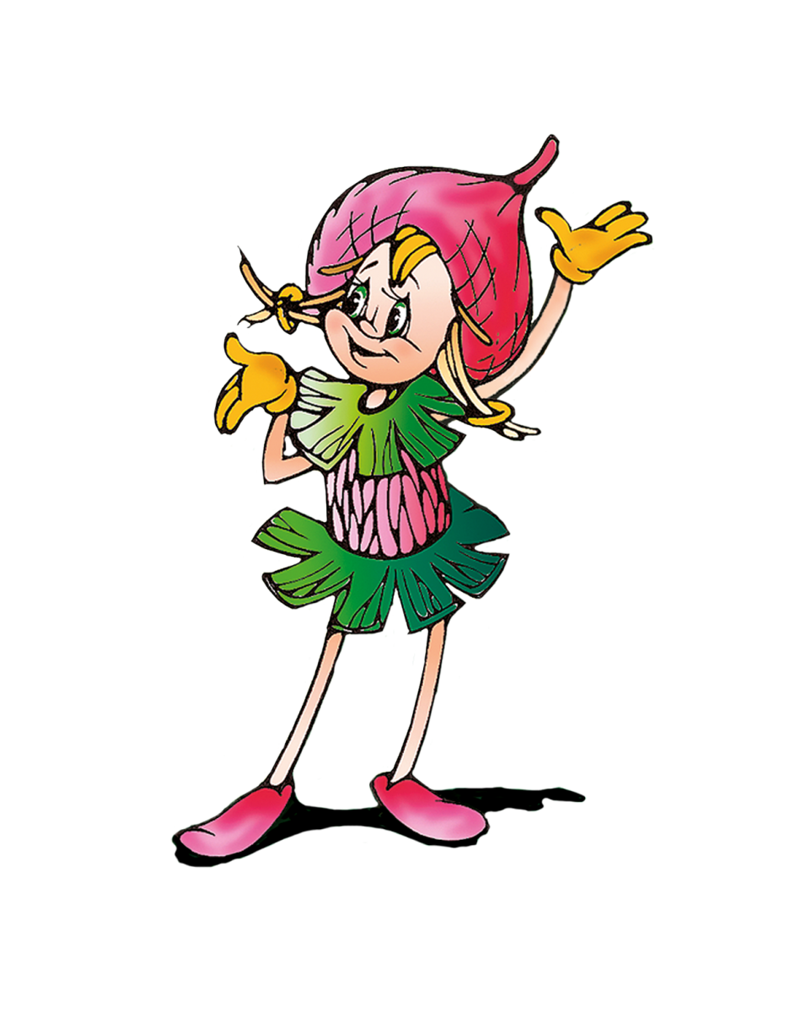
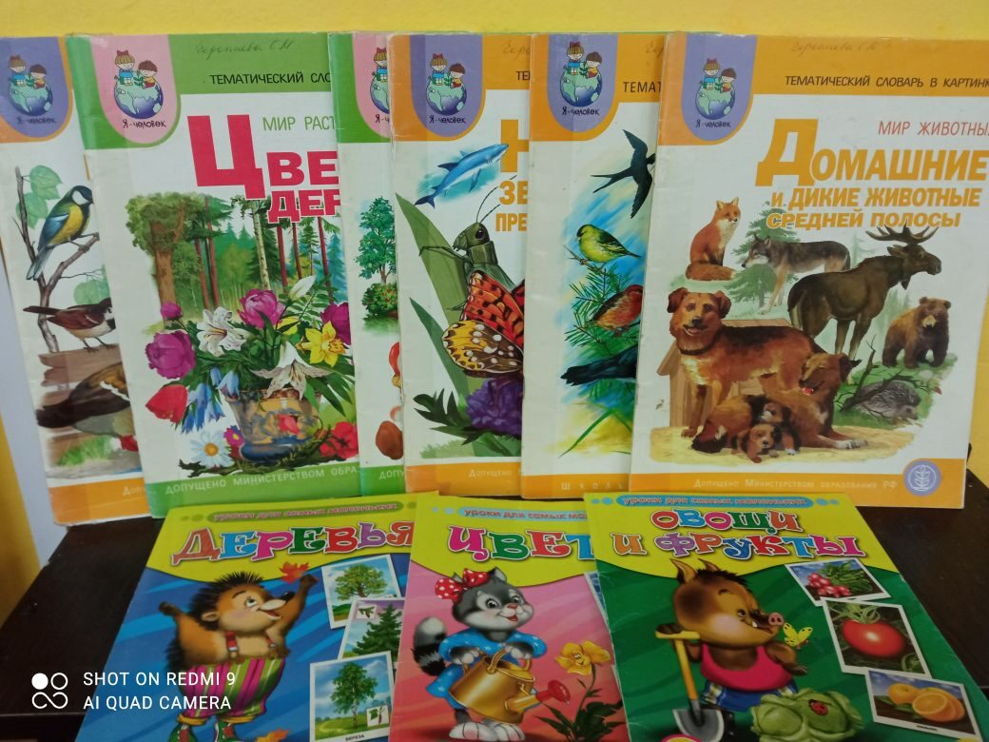
3. Картотека
Умница много знает и знакомит детей с экологическими играми, сказками, пословицами, поговорками, загадками о природе, комнатными растениями.

Slide 12
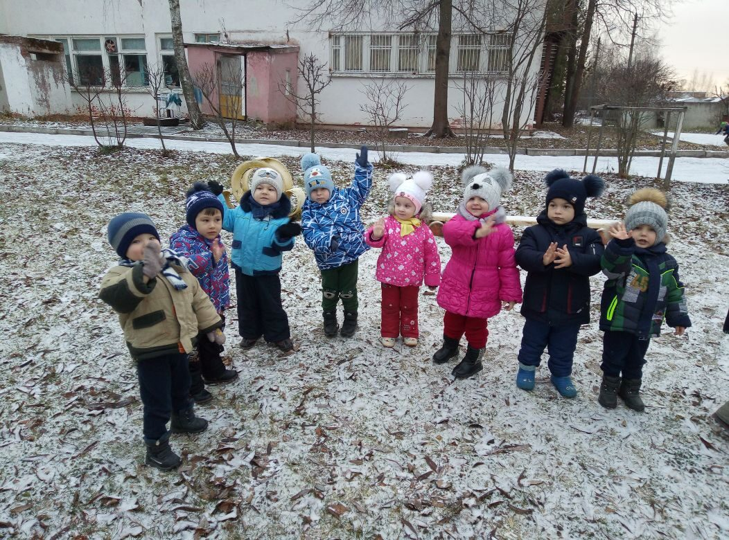
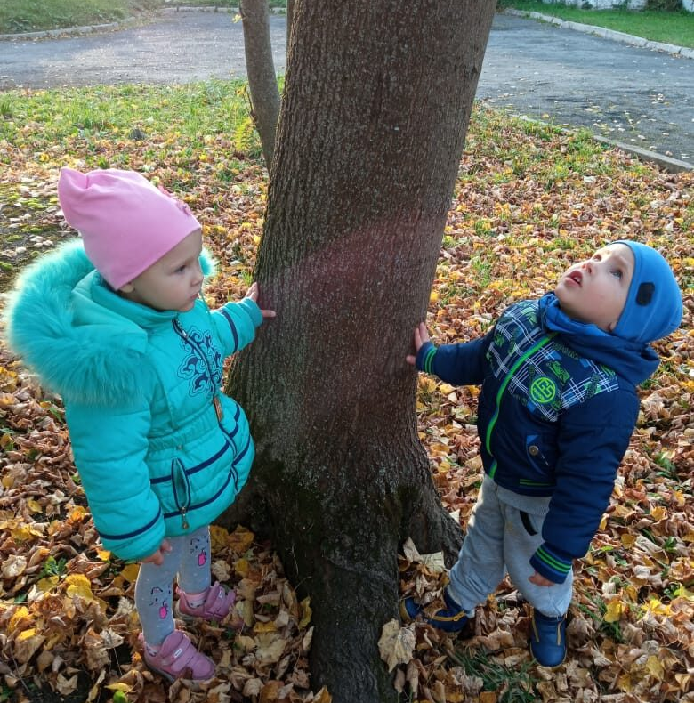
5. Приходи в гости к природе.
Данный раздел представлен фотографиями, которые расскажут, как дети природе помогают, совершают добрые дела, наблюдают.

Slide 13
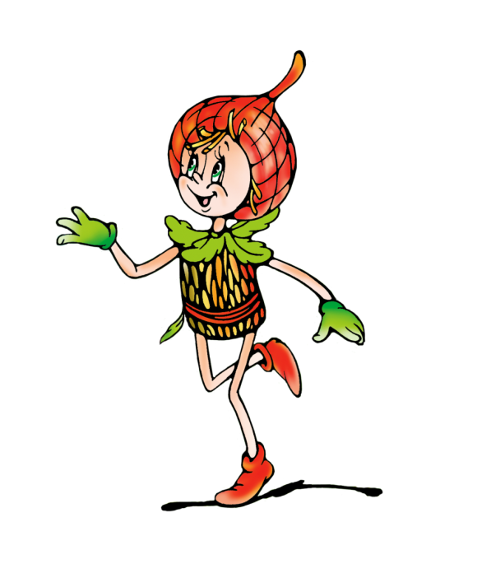
Стенд «Эколята - Дошколята» в нашей группе мы используем как для проведения ООД, творческих конкурсов, экологических акций. Данный стенд помогает в работе как с детьми, так и с родителями. Он является уникальной возможностью для детей познавать , изучать и учиться оберегать природу, а для родителей способом ознакомления с результатами работы проводимой по экологическому воспитанию.
Изображенные на стенде «Эколята - друзья» помогают знакомить детей с окружающей их природой и применять их в инсценировках, обыгрывать в различных природоохранных ситуациях. Знакомить родителей с эко новостями. Все это позволяет делать образовательный процесс более интересным, а предлагаемый материал более легко усваиваемым.

Slide 14
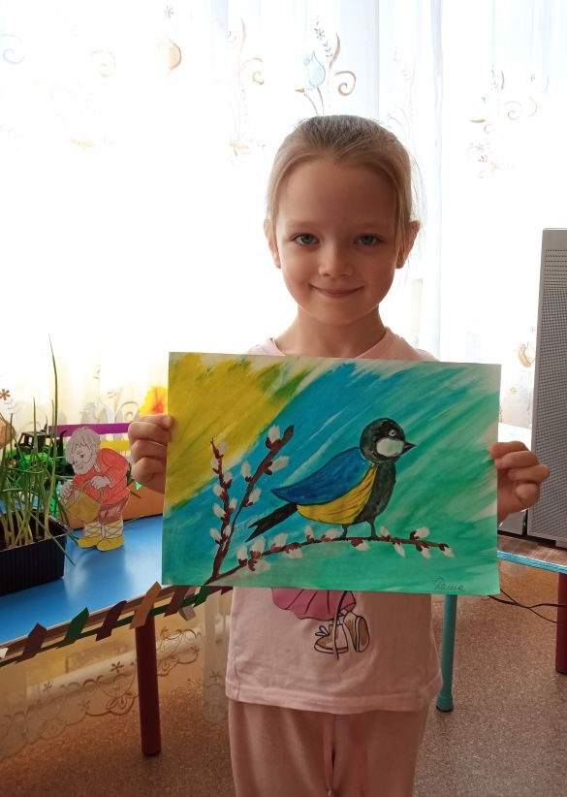
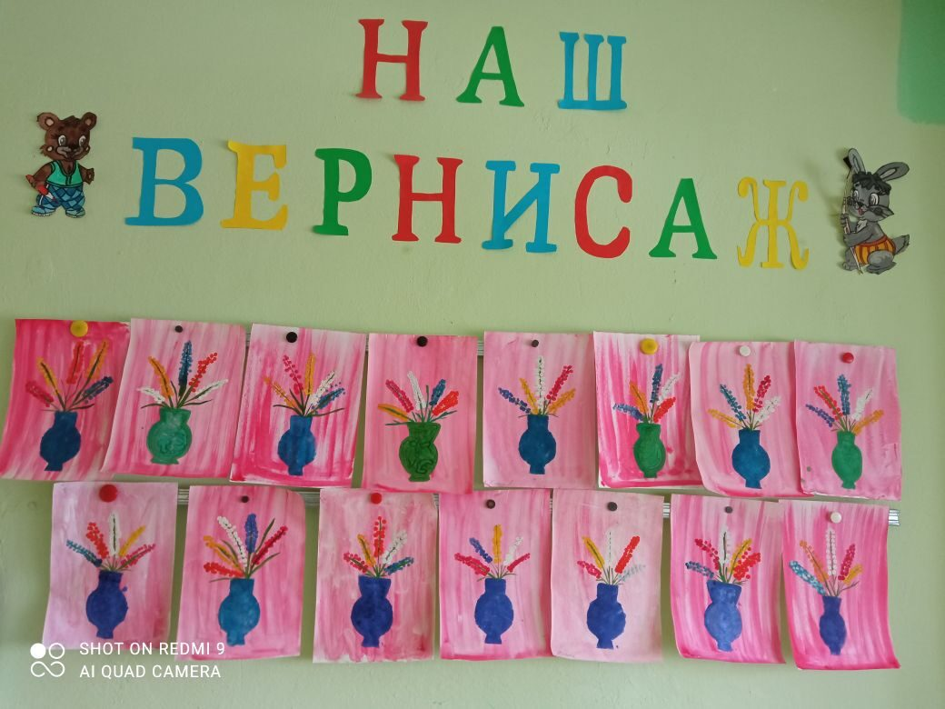
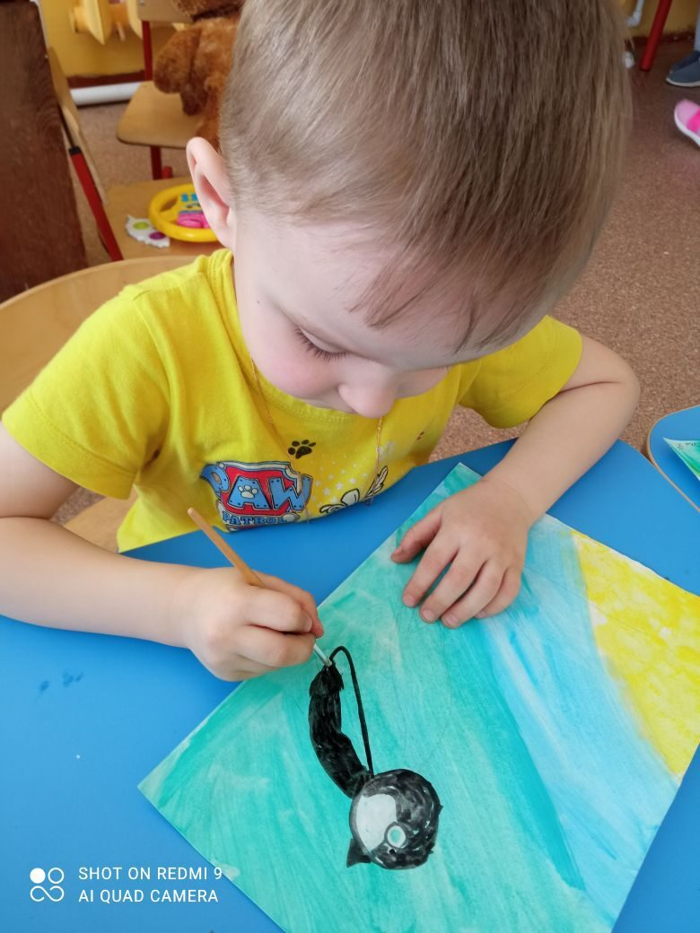
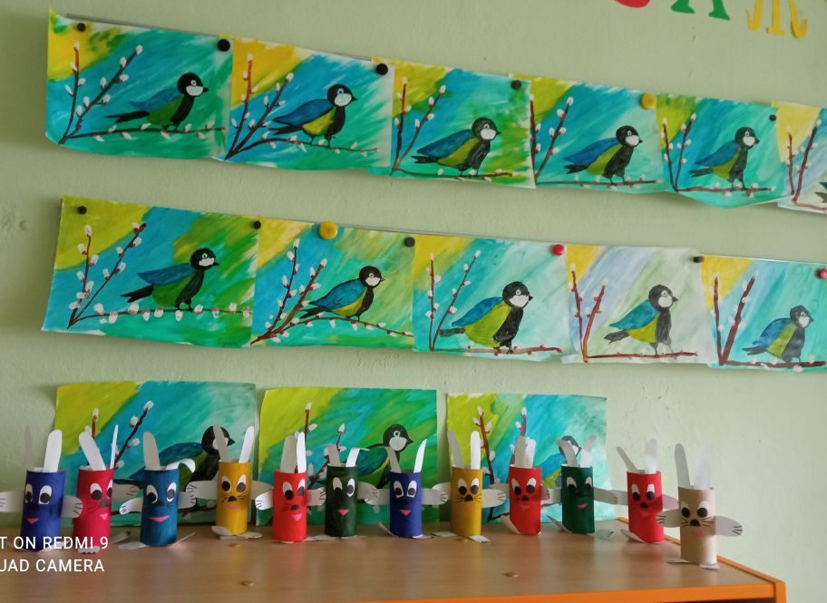
- Рисунки детей на экологическую тематику, по полученным впечатлениям.

Slide 15
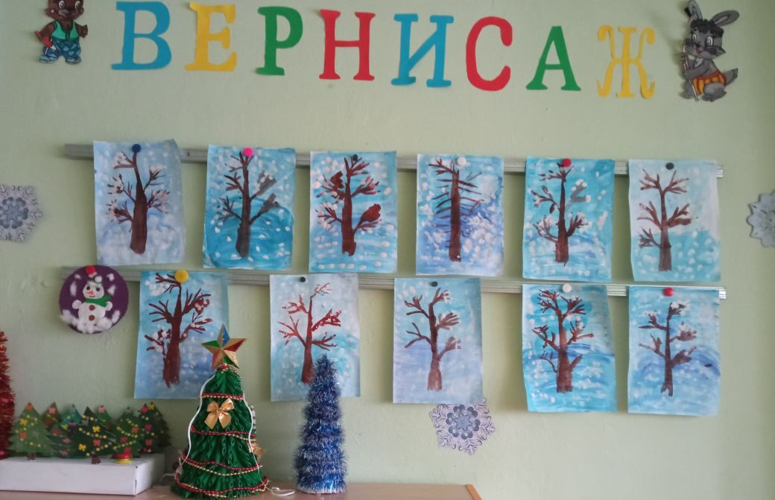
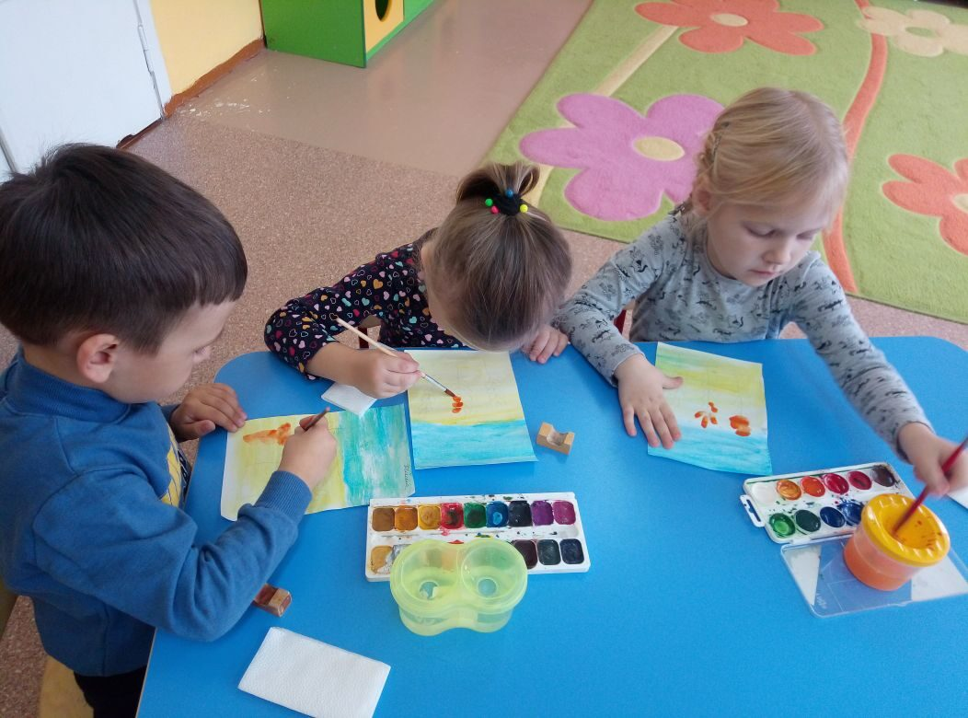
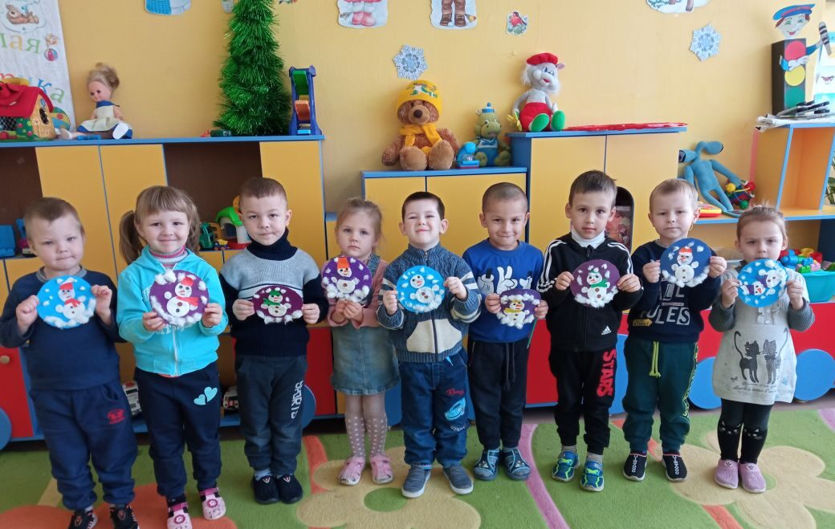

Slide 16
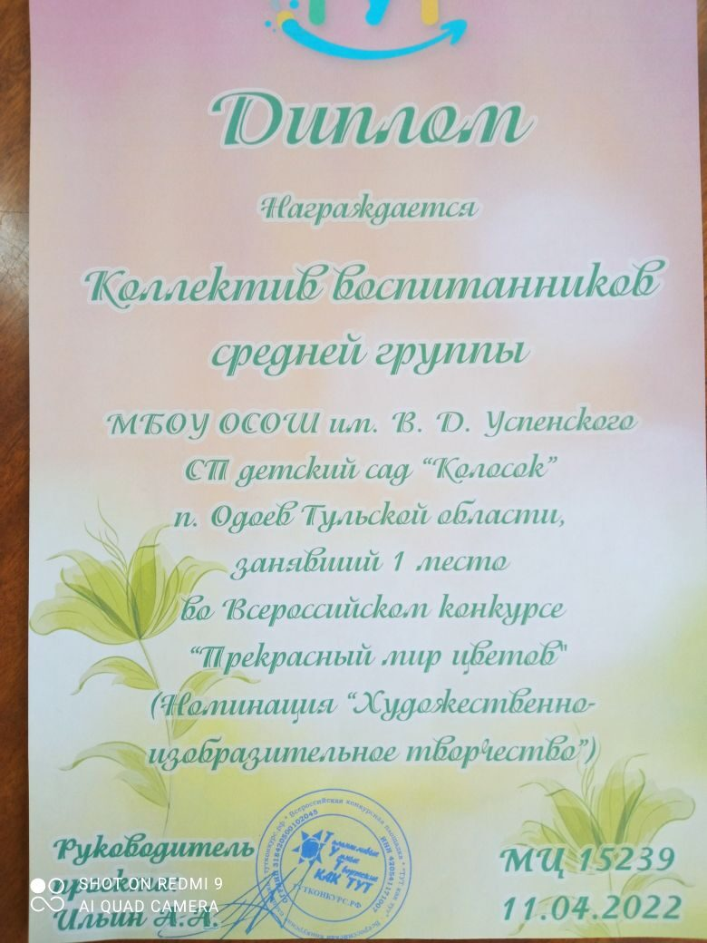
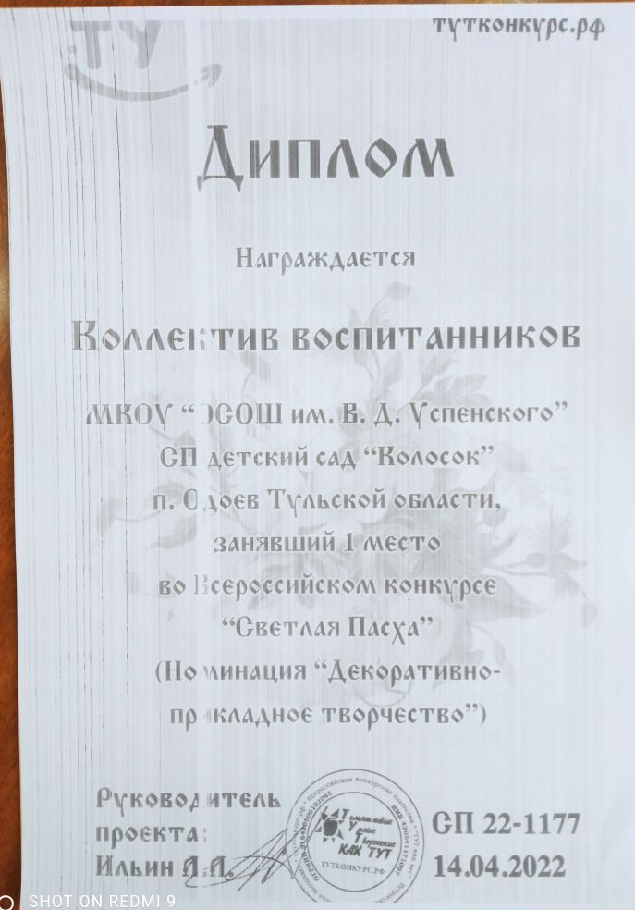
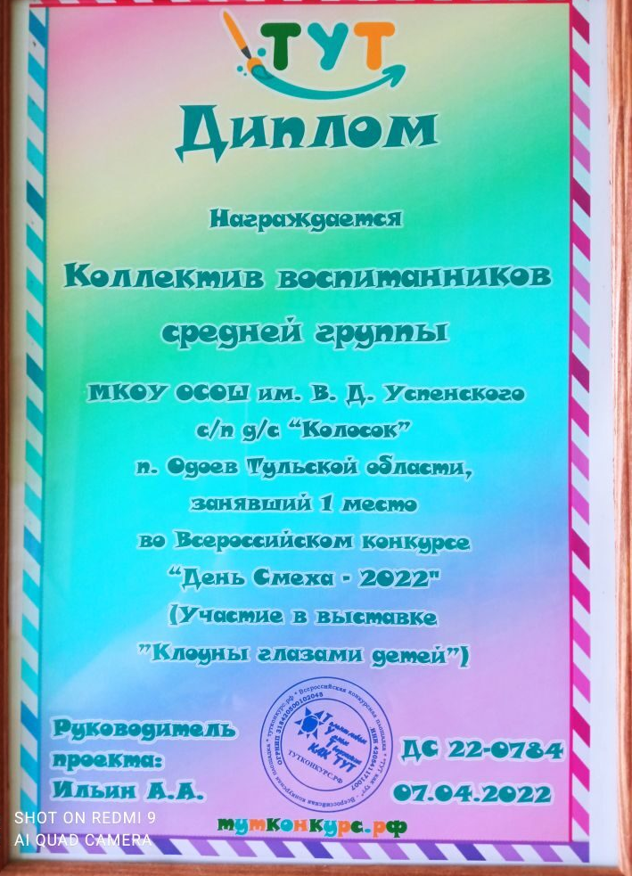

Продукт деятельности детей:
-Участие в конкурсах.

Slide 17
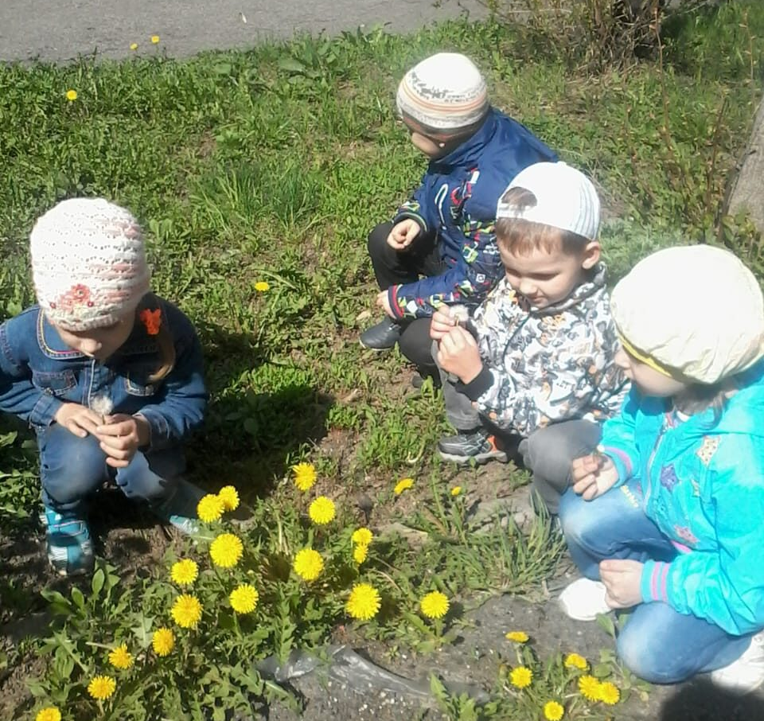
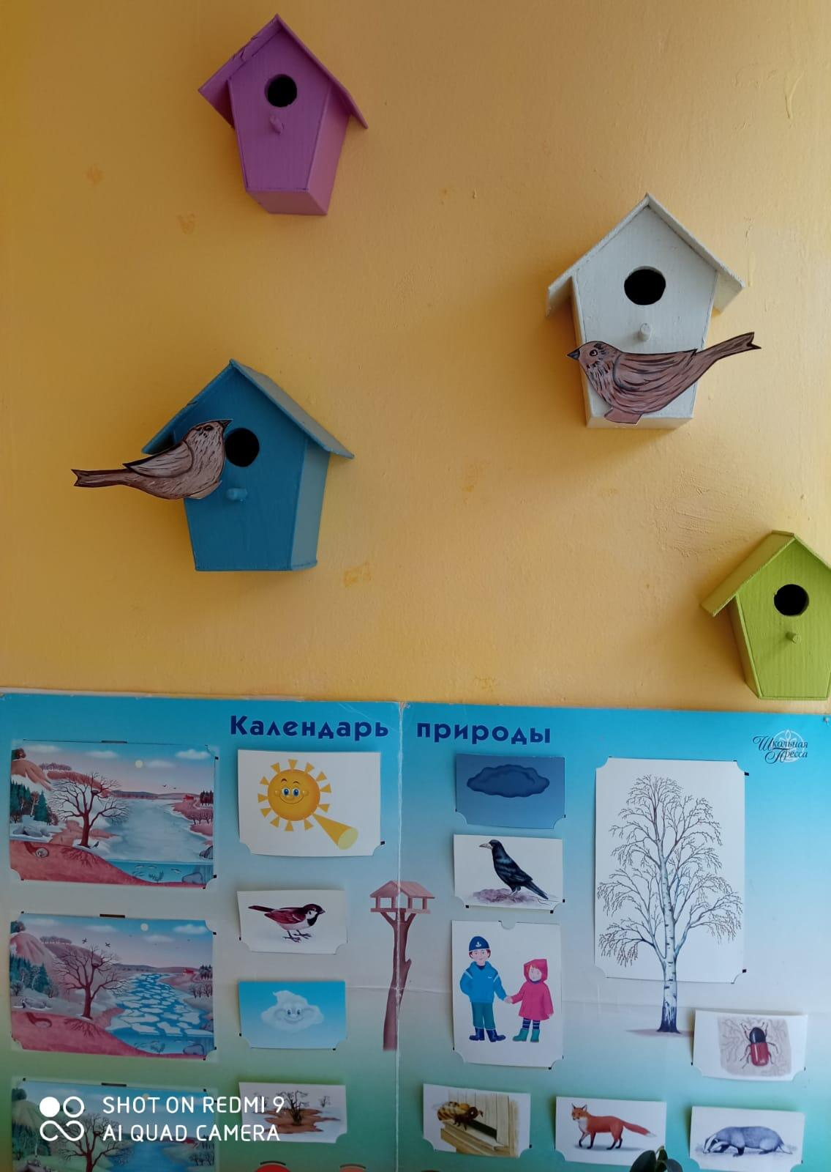
Земля – это наша планета. Каждый разумный человек понимает, что он – часть природы, которая его окружает. Доброта делает нас отзывчивыми и терпимыми, способными дарить окружающим заботу и любовь. Любовь к природе – это созидание. Она помогает человеку стать добрее, честнее, ответственнее.

Slide 18

СПАСИБО ЗА ВНИМАНИЕ!

